Slide 1

ERD
Entity Relationship Diagram

Slide 2
Pengertian ERD
Sebuah gambar atau diagram yang digunakan untuk menggambarkan hubungan antara entitas (objek) dalam sebuah database.

Slide 3
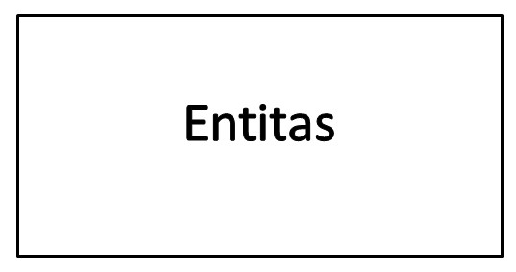
ERD terdiri dari 3 komponen utama
Entitas (entity)
Benda, orang, tempat, unit, objek atau hal lainnya yang mempresentasikan data
Contoh : Orang, buku, pegawai, perusahaan merupakan jenis entitas konkret. Berbeda dengan mata kuliah, kejadian, pekerjaan adalah benda tak berwujud.

Slide 4
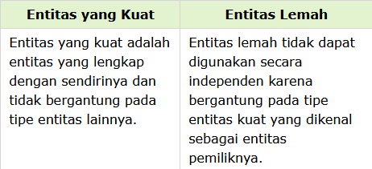
Perbedaan ENTITAS KUAT DAN LEMAH
DEFINISI

Slide 5


Perbedaan ENTITAS KUAT DAN LEMAH
PRIMARY KEY
KEY ATTRIBUTE

Slide 6
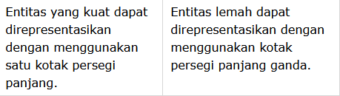
Perbedaan ENTITAS KUAT DAN LEMAH
Representation

Slide 7
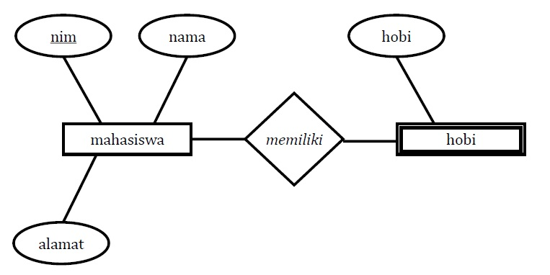
Perbedaan ENTITAS KUAT DAN LEMAH

Slide 8
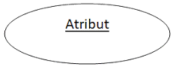
ERD terdiri dari 3 komponen utama
Atribut (field )
Setiap entitas memiliki atribut untuk mendeskripsikan karakteristik dari suatu entitas.

Slide 9

JENIS-JENIS ATRIBUT
Atribut kunci atau Key Attributes adalah atribut yang berfungsi untuk menentukan data yang bersifat penting (bebentuk angka/numerik). Contoh dari atribut ini adalah No. KTP, NIM (Nomor Induk Mahasiswa), dan lain-lain.

Slide 10

JENIS-JENIS ATRIBUT
Atribut simpel adalah atribut yang tidak dapat dipecah lagi dan bernilai tunggal. Contoh dari atribut ini adalah alamat kantor, nama penerbit, dan lain-lain.
Atribut multinilai atau Multivalue Attributes adalah atribut yang memiliki atribut lebih dari satu nilai. Contoh dari atribut ini adalah sebuah website artikel yang memiliki beberapa penulis.

Slide 11
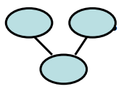
JENIS-JENIS ATRIBUT
Atribut gabungan atau Composite Attributes. Atribut gabungan adalah atribut yang terdiri dari beberapa atribut yang berukuran lebih kecil dan memiliki arti tertentu. Contoh dari atribut ini adalah sebuah nama yang terdiri atas nama depan, nama tengah, dan nama belakang.

Slide 12

JENIS-JENIS ATRIBUT
Atribut derivatif adalah atribut yang dihasilkan dari atribut lain dan atributnya tidak wajib untuk ditulis dalam Entity Relationship Diagram. Contoh dari atribut ini adalah selisih harga, usia, dan kelas.

Slide 13

3. Relasi
Relasi dalam ERD adalah hubungan yang terjadi antara satu atau lebih entitas. Relasi sendiri sering disebut dengan proses.
ERD terdiri dari 3 komponen utama

Slide 14
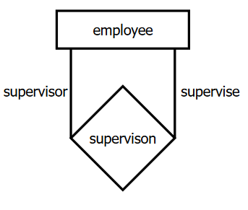
DERAJAT RELASI
Unary Degree (Derajat Satu)
Menjelaskan jumlah entitas yang berpartisipasi dalam suatu relasi.
Unary Degree (Derajat Satu) : sebuah entity berelasi dengan dirinya.

Slide 15
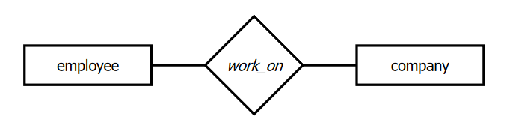
DERAJAT RELASI
Binary Degree (Derajat Dua)
Binary Degree (Derajat Dua) : terdapat dua entity yang saling
berhubungan.

Slide 16
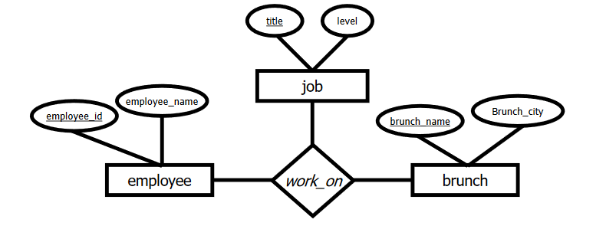
DERAJAT RELASI
Ternary Degree (Derajat Tiga)
Ternary Degree (Derajat Tiga) : terdapat tiga entity yang saling
Berhubungan.

Slide 17
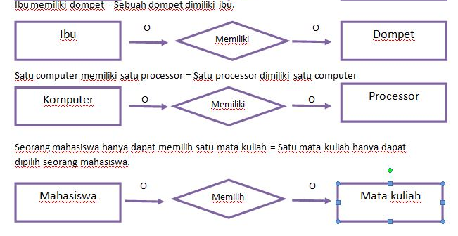
RASIO KARDINALITAS
One to one
One to one berarti setiap entitas hanya dapat memiliki relasi dengan satu entitas lain.

Slide 18
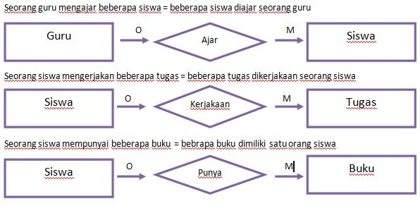
RASIO KARDINALITAS
One to many
One to many memiliki arti satu entitas dapat memiliki relasi dengan beberapa entitas, begitu pula sebaliknya.

Slide 19
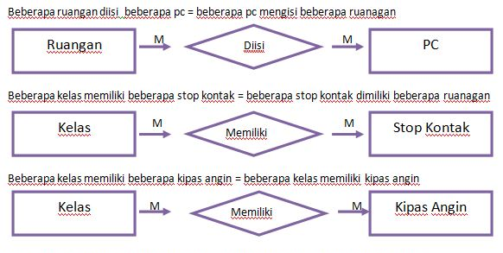
RASIO KARDINALITAS
Many to many
Many to many memiliki arti setiap entitas yang ada dapat memiliki relasi dengan entitas lain, begitu pula sebaliknya.

Slide 20
Langkah-langkah pembuatan ERD
Identifikasi entitas apa saja yang terlibat
Tentukan atribut (key) untuk setiap entitas
Identifikasi relasi di antara entitas-entitas yang terlibat
Tentukan rasio kardinalitas untuk masing-masing himpunan entitas
Melengkapi entitas dengan atribut deskriptif(non-key)

